Slide 1
Pripremi se…
Podijelite se u parove.
Svaki par treba istražiti jednu od zadanih tema te rezultate svog istraživanja ukratko predstaviti razredu (dovoljno je napisati 10-ak natuknica o zadanoj temi).
Notes:
Ovo istraživanje (videćeš na sledećem slajdu teme) možete usmeno, a ne da traže, da ne oduzme previše vremena.

Slide 2
Teme za istraživanje
1. Napad Japana na Pearl Harbour
2. Kako, kad i zašto je napravljena prva atomska bomba?
3. Projekt Manhattan
4. Kad, gdje i zašto su bačene prve atomske bombe?
5. Posljedice eksplozije atomske bombe u Hirošimi i Nagasakiju.

Slide 3
Predstavljanje istraživanja
Svaki par treba predstaviti razredu rezultate svog istraživanja.
Za vrijeme predstavljanja ostatak učenika treba zapisivati bilješke.
Paru koji je izlagao, publika može postaviti pitanja.

Slide 4
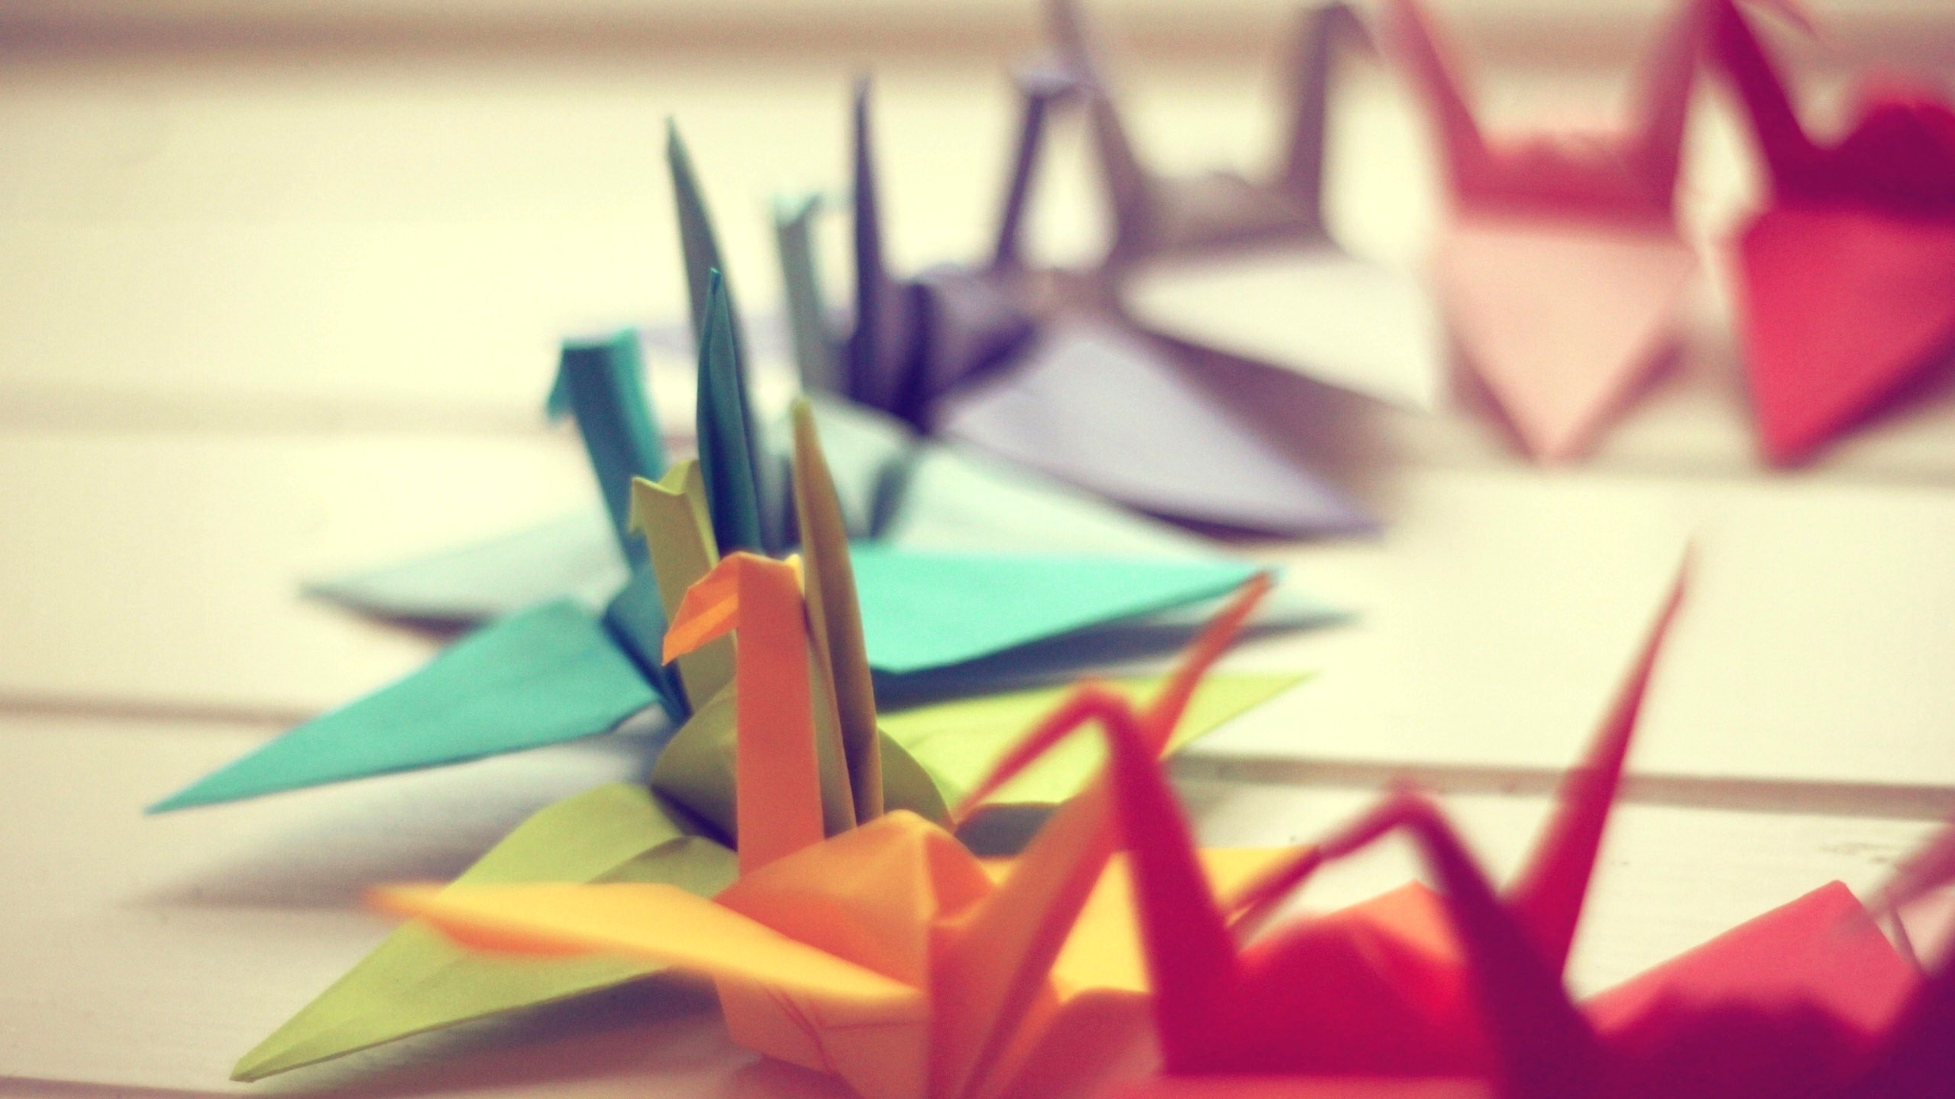
Tisuću ždralova
ulomak iz romana Sadako hoće živjeti

Slide 5
čitanka, 42. stranica
ulomak Tisuću ždralova
riječ je o ulomku iz romana austrijskog pisca Karla Brucknera Sadako hoće živjeti (1961.)
Prije čitanja doznaj nešto više o romanu te pozorno pročitaj tekst sa sljedećih sličica.

Slide 6
O romanu Sadako hoće živjeti
Roman obuhvaća razdoblje od 10 godina (od srpnja 1945. do proljeća/ljeta 1955. godine). Radnja se zbiva u japanskom gradu Hirošimi gdje se opisuju ratni događaji i teške sudbine ljudi pogođenih ratom (glad, neimaština, gubitak poslova, razrušene kuće, izrabljivanje u radu ratne industrije za male plaće, prisilno novačenje (odvođenje u rat) muškaraca…).
Amerikanci se spremaju baciti atomsku bombu na Hirošimu koja predstavlja jedini nerazoreni japanski grad, no to se strogo čuva te je naglašeno kao vojna tajna za koju zna samo nekoliko ljudi (tvorci Projekta Manhatttan).

Slide 7
Da je priprema atomske bombe, za čiju snagu nitko nije znao do njezina spuštanja na Hirošimu, bila strogo čuvana tajna, svjedoče i opisi američkih vojnika koji su samo nagađali što se događa nakon što su ugledali veliki „crni lijes kako se spušta ka zemlji”.
Roman obuhvaća paralelizam radnji te čitatelje upoznaje sa sudbinom staraca (Kenji i Kumakihi) koji svoje posljednje dane provode u neobveznim razgovorima gladujući i prisjećajući se sretnih prijeratnih dana, mobiliziranih Japanaca i Japanki kojima je rat potpuno promijenio živote (osrednji student ali odličan vojnik Kanjiro, pjesnikinja Secuko, ratu predani Kunijoši), obitelj Sasaki (posebice djeca Šigeo i Sadako koji lutaju ulicama Hirošime dok su roditelji u službi rata) te brojnih američkih vojnika (O’Hagerty, Hawkins, Richardson…) za koje je sasvim jasno da su žrtve sustava i da u Japanu ne rade ništa drugo nego maštaju o završetku rata i povratku obiteljima.

Slide 8
Roman je moguće sadržajno podijeliti na dva dijela – prije i nakon eksplozije atomske bombe (opisi ruševina, mrtvih tijela koja prekrivaju grad, živućih mrtvaca…).
Osim što se romanom prenosi snažna antiratna poruka i upozorenje da je o stradanju potrebno govoriti („Tko ne poznaje opasnost, pogiba od nje”), daje se i dokument strahovitog zločina.
Djevojčica Sadako, koja strada deset godina nakon rata od posljedica gama-zračenja razorne bombe, simbol je svih stanovnika Hirošime kojima je u nekoliko sekundi uništen život, no i svih nevinih žrtava koje su stradale u Drugom svjetskom ratu.

Slide 9
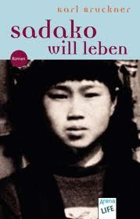
Roman je objavljen 1961. godine i preveden je na 22 svjetska jezika.

Slide 10
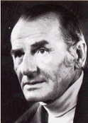
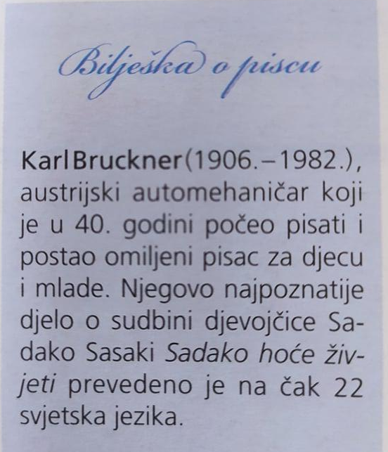
Bilješka o piscu

Slide 11
Pročitaj ulomak iz čitanke (42. str.)
Napiši naslov i ime pisca u bilježnicu.
Napiši u bilježnicu: vrstu djela, poziciju pripovjedača, temu, vrijeme i mjesto radnje; nabroj likove koji se u ulomku pojavljuju.
Izdvoji karakterizaciju Sadako – misli, osjećanja, raspoloženja (napisano potkrijepi citatima iz djela).

Slide 12
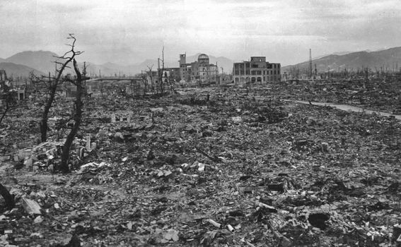
Odgovori na pitanja u bilježnicu
Origami – japanska vještina izrađivanja modela od papira.
Što je Sadako izrađivala?
Koliko je ždralova željela izraditi? Zašto?
Što simboliziraju ždralovi?
Kojeg je datuma bačena atomska bomba na Hirošimu?

Slide 14
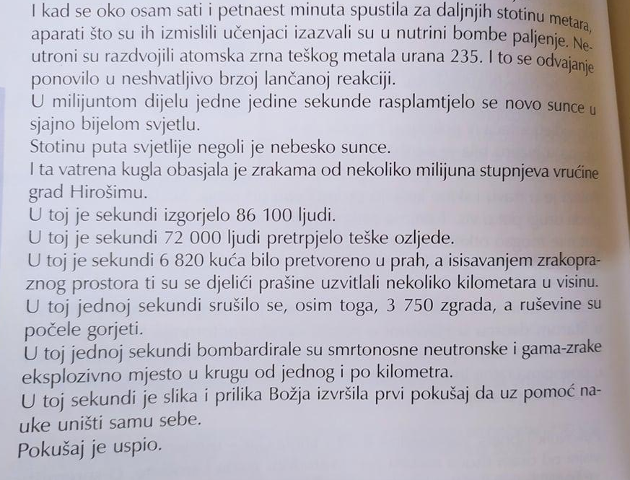
Ulomak iz romana

Slide 15
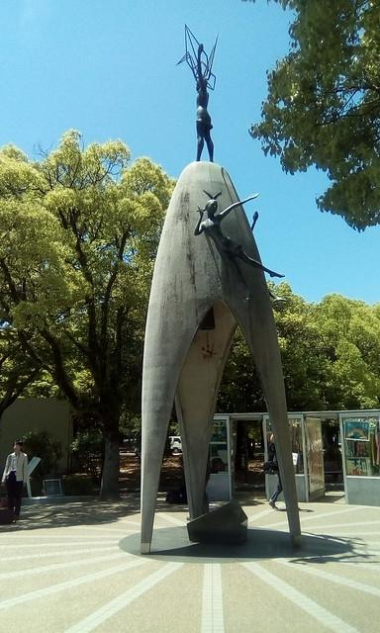
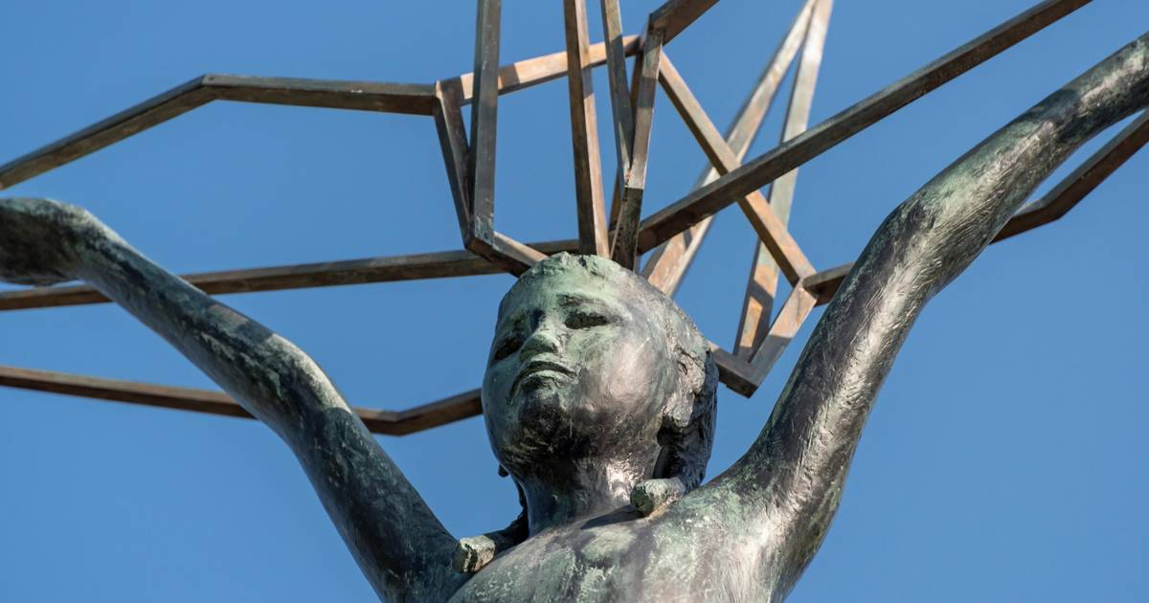
Spomenik Sadako Sasaki u Hirošimi u Parku mira

Slide 16
Uradi sam/sam
Uzmi komad papira (običnog bijelog, šarenog, kolaža, iz novina…), prati snimak i pokušaj izraditi ždrala.
https://www.youtube.com/watch?v=CjFZ9sbo8xM

Slide 17
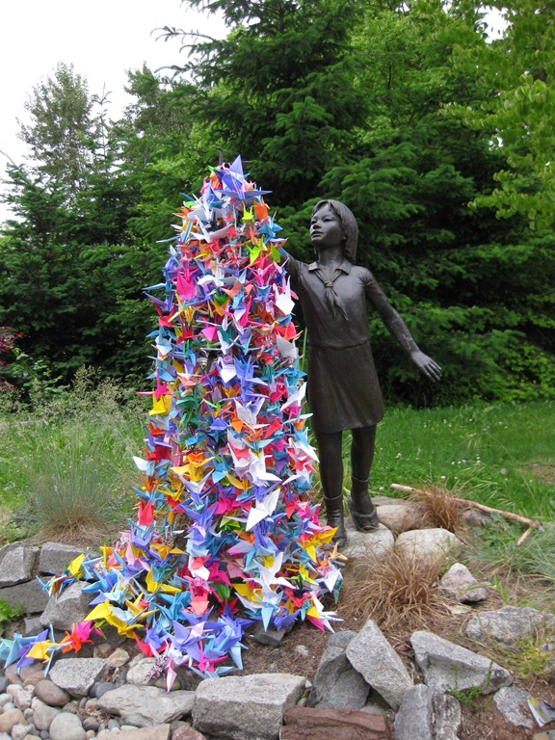
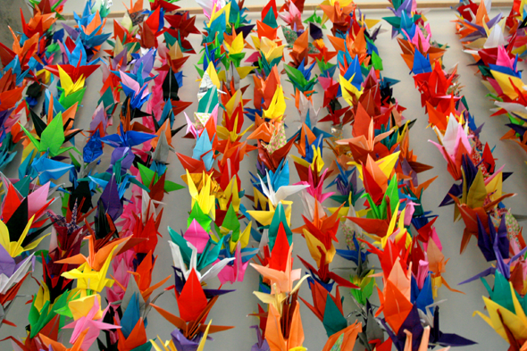

Slide 18
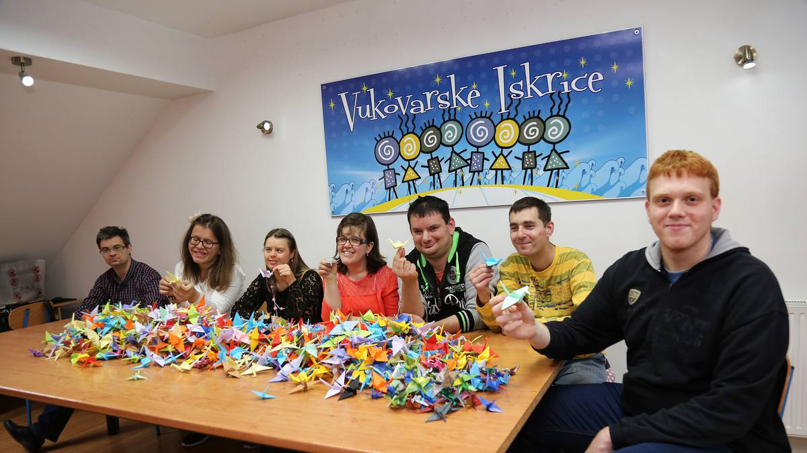
Jeste li znali?
Pročitaj priču o dječaku iz Vukovara koji je izradio 999 ždralova i darovao ih udruzi Vukovarske iskrice.
http://press032.com/tisucu-papirnatih-zdralova-vukovarske-iskrice/

Slide 19
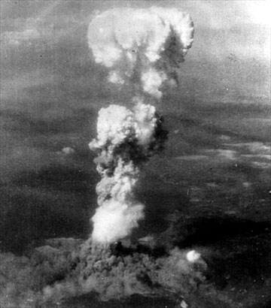
Zaigraj igru i provjeri svoje znanje povijesti.
https://www.e-sfera.hr/dodatni-digitalni-sadrzaji/390b086e-e7ec-4697-97f2-55f9300e8138/

Slide 20
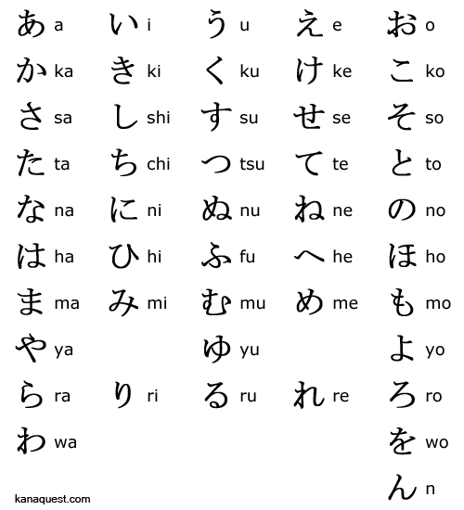
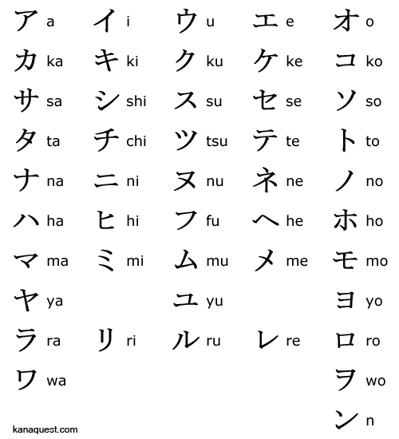
Japansko pismo
hiragana
Sve riječi koje se pišu hiraganom originalno su japanske.
katana

Slide 21
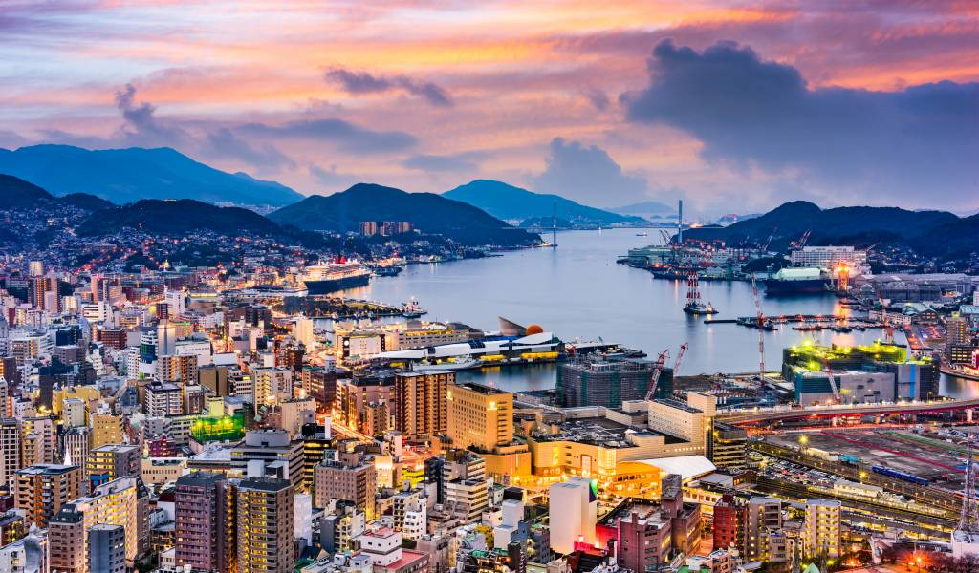
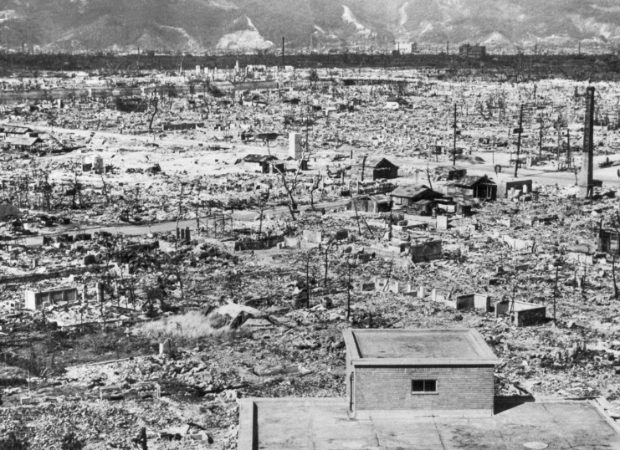
Istraži
Napiši u bilježnicu kojeg je datuma bačena atomska bomba na Nagasaki i koje su bile njezine posljedice.

Slide 22
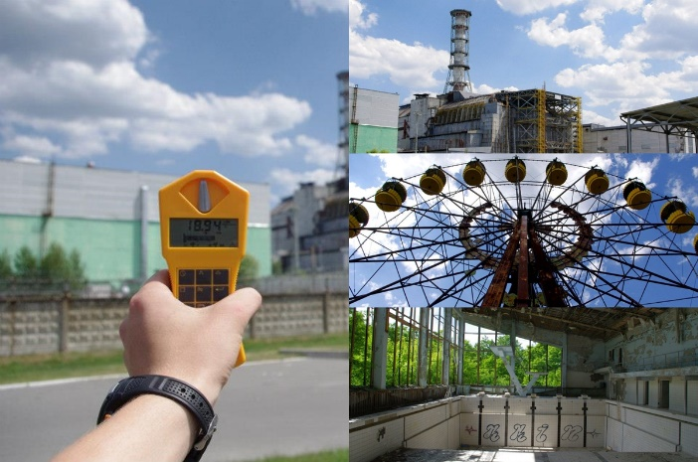
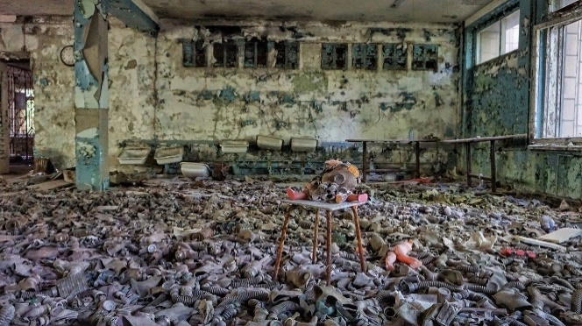
Istraži
Istraži i napiši u bilježnicu što je dogodilo u Černobilu 1986. godine.
Rezultate svog istraživanja predoči u kratki sastavak.
Pomoćna pitanja: Gdje se nalazi Černobil? Kako je došlo do katastrofe neviđenih razmjera? Koje su posljedice katastrofe? Kakva je situacija u Černobilu danas?

Slide 23
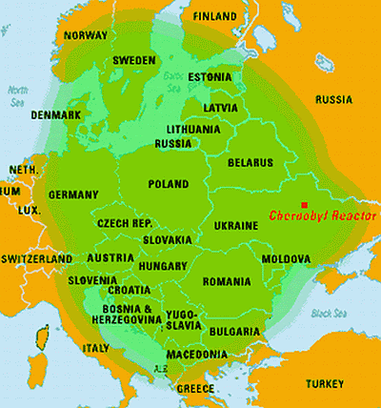
Poveži
Razmisli i napiši koja je poveznica između tragedija u Hirošimi i Černobilu. Što im je zajedničko, a što različito?
Ovaj zadatak možeš izraditi i pomoću Vennova dijagrama.

Slide 24
Pogledaj - serija Černobil
američka petoepizodna serija o nuklearnoj katastrofi
prema mišljenju mnogih riječ je o jednoj od najboljih serija svih vremena

Slide 25
Zadatak
Na sljedećoj sličici bit će ponuđeno nekoliko istraživačkih zadataka. Odaberi jedan koji ćeš uraditi.
Rezultate svog istraživanja možeš predstaviti pomoću PPT prezentacije, plakata (na hameru ili u Canvi i nekom sličnom alatu), umne mape itd.
Priredi izlaganje o svojoj temi koje bi trebalo trajati 5-7 minuta.
Notes:
Ovo sam ja radila u Negisu pa mi je ostalo u prezentaciji :).

Slide 26
Odabir tema za istraživački rad i izlaganje
japanska moda (nekad i sad)
običaji u Japanu (nekad i sad)
život u Hirošimi danas (79 godina nakon eksplozije atomske bombe)
knjige s tematikom Drugog svjetskog rata

Slide 27
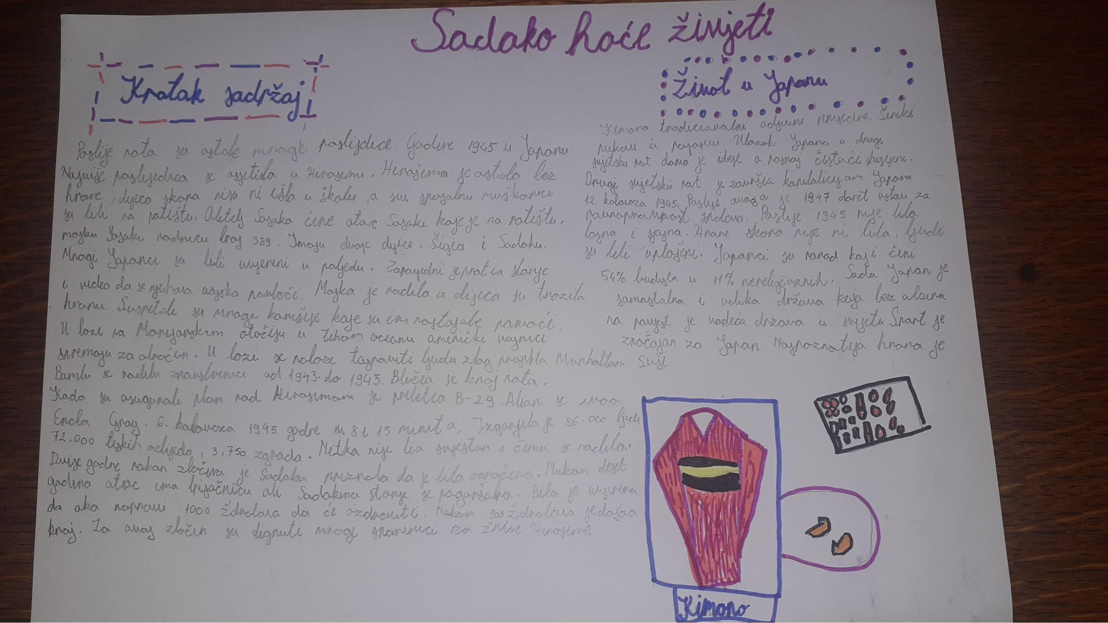

Slide 28
